Slide 1



面向动态环境的
多智能体语言涌现
技术研究
答辩人：余涵
指导老师：袁彩霞
答辩时间：2024年5月30日

Slide 2

目录
1
研究背景
2
相关工作
3
研究内容一：简单场景下的涌现语言研究与验证
4
研究内容二：复杂场景下的涌现语言研究与验证
5
研究内容三：涌现语言分析
6
总结与展望

Slide 3
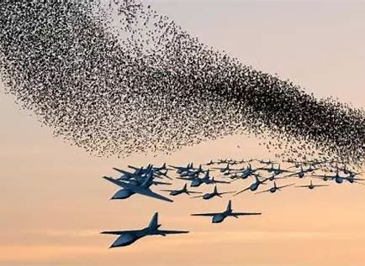
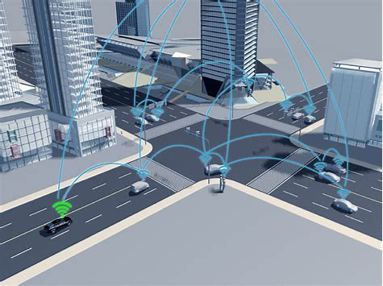
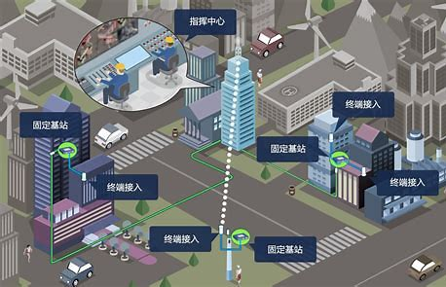
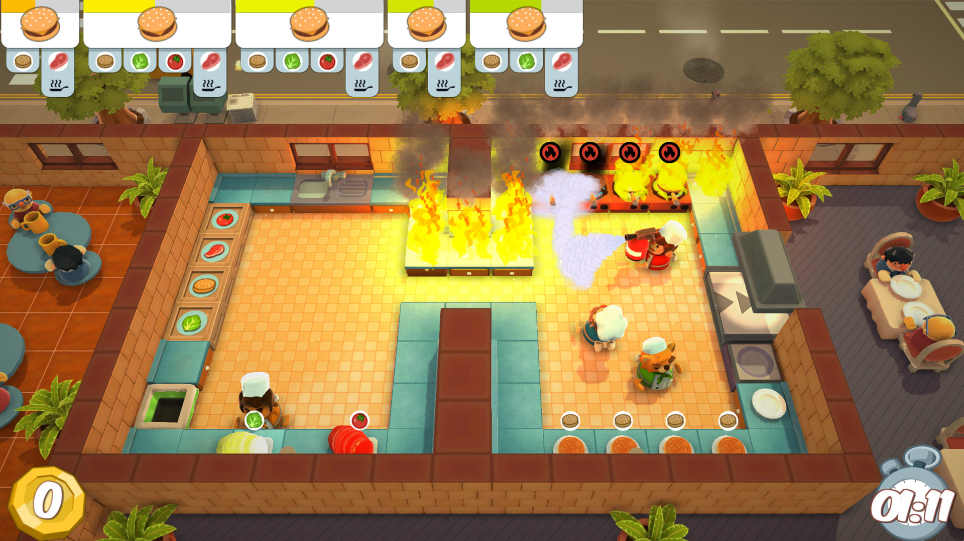

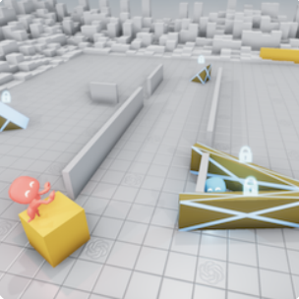
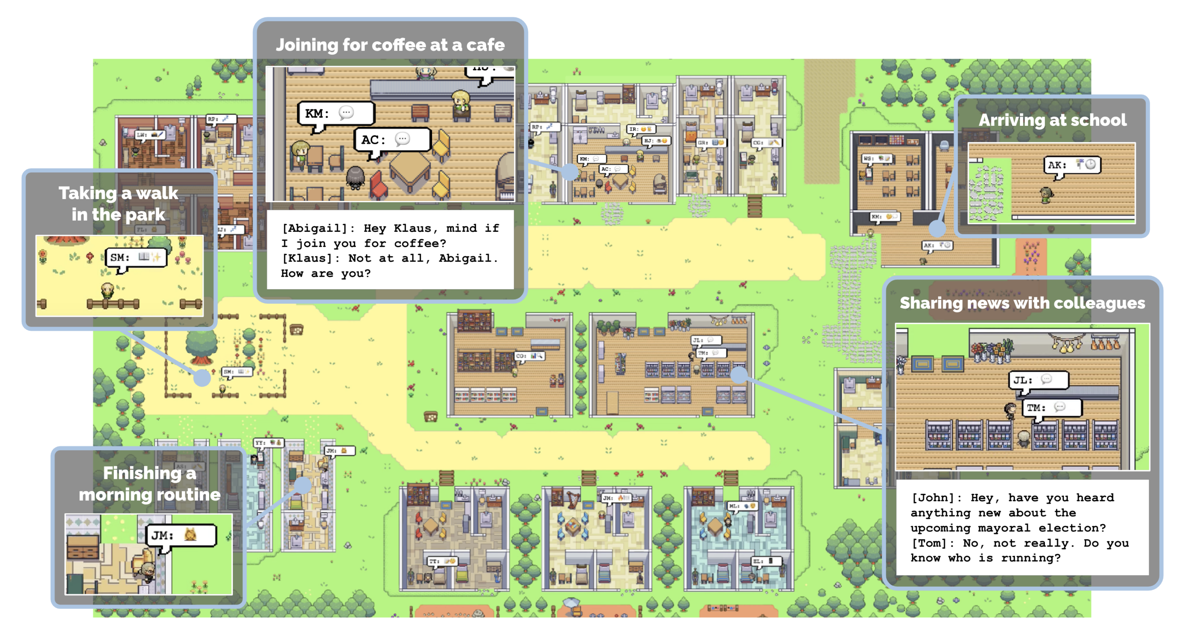
研究背景
近年来多智能体系统的应用场景日趋丰富。例如：
无人机群协同工作
自动驾驶汽车相互避让，形成群体决策
网络节点相互协调，完成网络管理
游戏中多智能体间的合作
多智能体社会模拟
Notes:
多智能体交互在其中扮演了重要角色

Slide 4
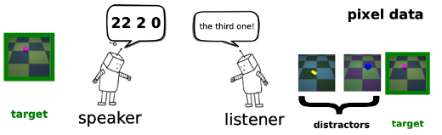
研究背景
多智能体交互通常包含两个要素：
采用何种交互语言：
人工语言：人为设计的基于规则的语言，如JAVA、python
自然语言：人类发展过程中形成的语言，如中文、英语
涌现语言：机器交互过程中自发形成的语言协议
* 涌现语言由于它无需人工标注等特点，成为了合适的多智能体交互语言

Slide 5
研究背景
采用何种交互策略：
从智能体主动性的角度分类：
被动型智能体：交互过程中仅能被动回应问题、遵循指令行动的智能体
主动型智能体：交互过程中可以主动提问、发出指令的智能体
* 交互策略在主动型智能体中扮演了重要的角色：何时提问、如何提问等行为需要交互策略引导
* 多轮对话中，智能体均可以主动提问和回应问题。
从任务角度分类：
非任务导向型对话：不面向特定任务，通常以对话时长、语言多样性等为对话的主要目标
任务导向型对话：任务驱动的对话，通常以最少轮次达成任务为主要目标
* 任务导向型对话中，好的对话策略可以减少对话轮次，因此对话策略在其中显得尤为重要
本文关注于多智能体任务导向型涌现语言多轮对话。
Notes:
本文关注于。。。说完后讲：
多轮对话中，。。。
任务导向型对话中，。。。

Slide 6
目录
1
研究背景
2
相关工作
3
研究内容一：简单场景下的涌现语言研究与验证
4
研究内容二：复杂场景下的涌现语言研究与验证
5
研究内容三：涌现语言分析
6
总结与展望

Slide 7
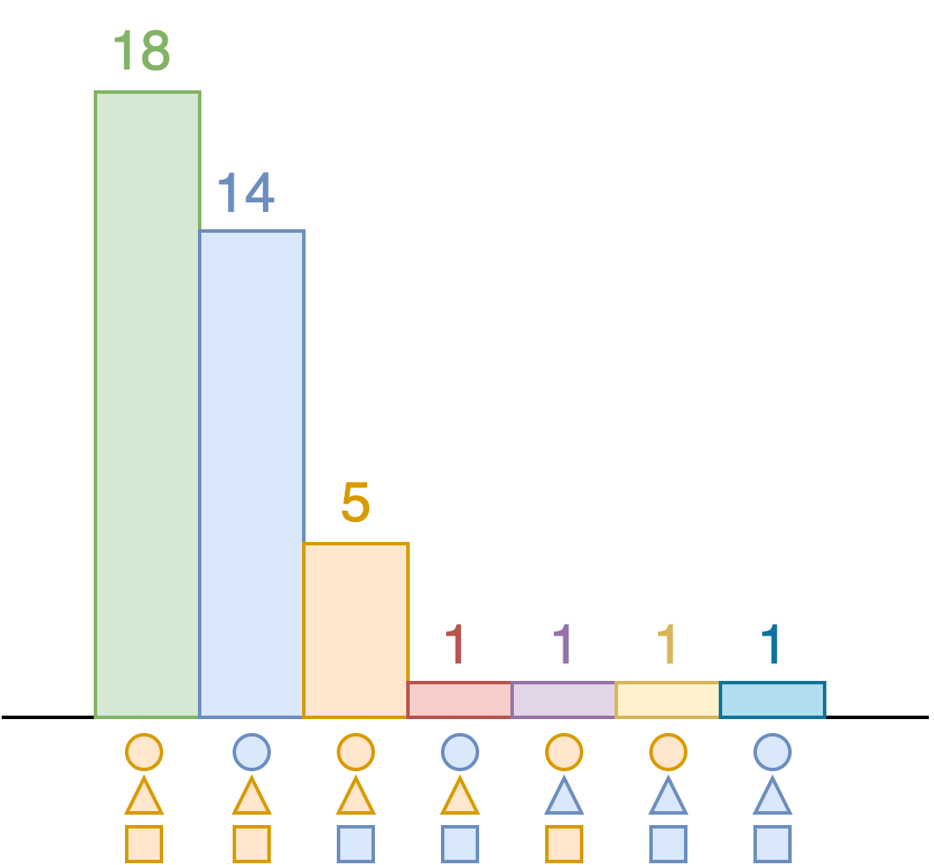
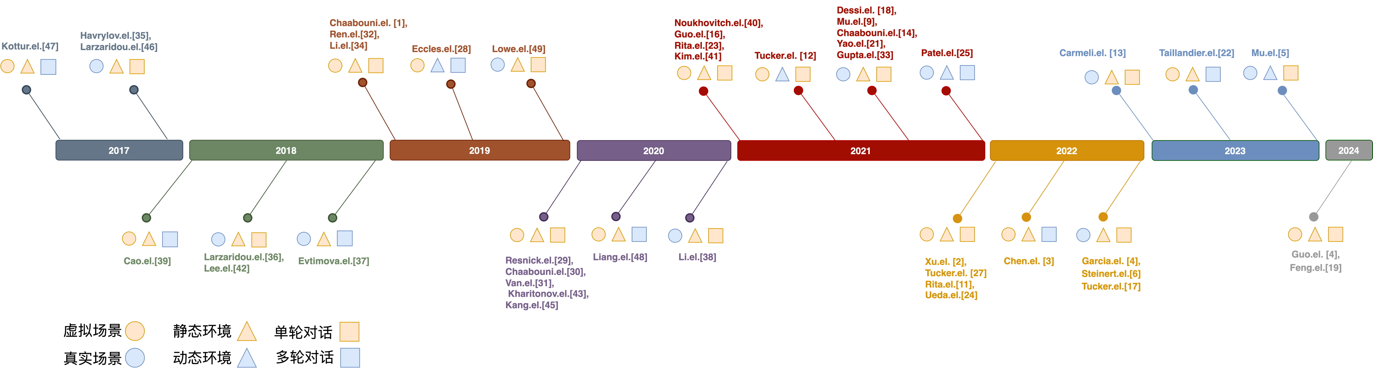
相关工作
Notes:
再画一个柱状图来展示

Slide 8
相关工作：静态单轮
交互场景：referential game [36]
技术特点：
主要关注于各种因素对涌现语言的性质的影响，用以解释自然语言某些性质的来源
单轮对话：speaker只做语言生成，而listener只做语言理解，语言的传输是单向的。
静态场景：speaker和listener的观测信息在对话过程中不发生变化，场景简单。
Notes:
最基础

Slide 9
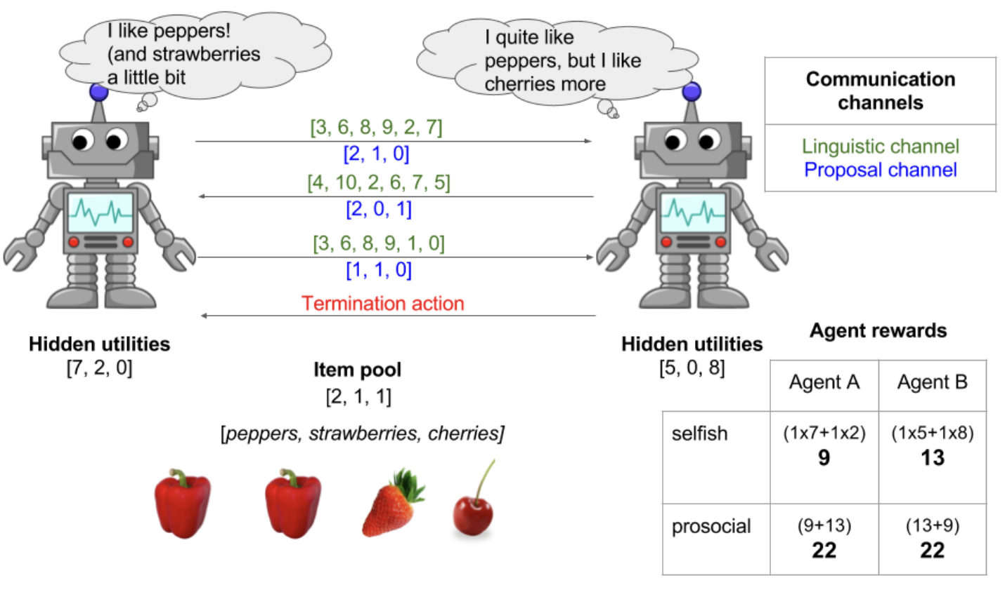
相关工作：静态多轮
交互场景：negotiation game [10]
技术特点：
在静态单轮的工作基础上，还会探究：
游戏理论相关研究
多轮涌现语言的分析
静态场景： speaker和listener的观测信息在对话过程中不发生变化，场景简单。
模拟场景：绝大多数工作集中在模拟场景中的理论分析，缺乏实际应用价值。
Notes:
在静态单轮的场景下进一步衍生出了静态多轮

Slide 10
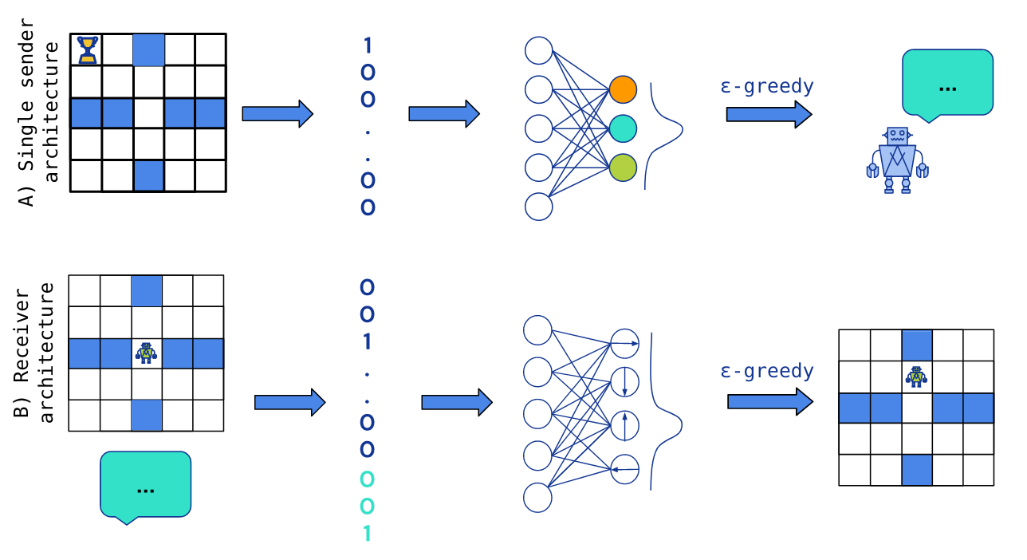
相关工作：动态单轮
交互场景： 导航场景 [20]
技术特点：
探究动态场景下形成的语言在传递什么信息。
单轮对话：仅仅在开始时交流无法在后续行动中及时纠错。
Notes:
静态单轮的基础上进一步衍生出了

Slide 11
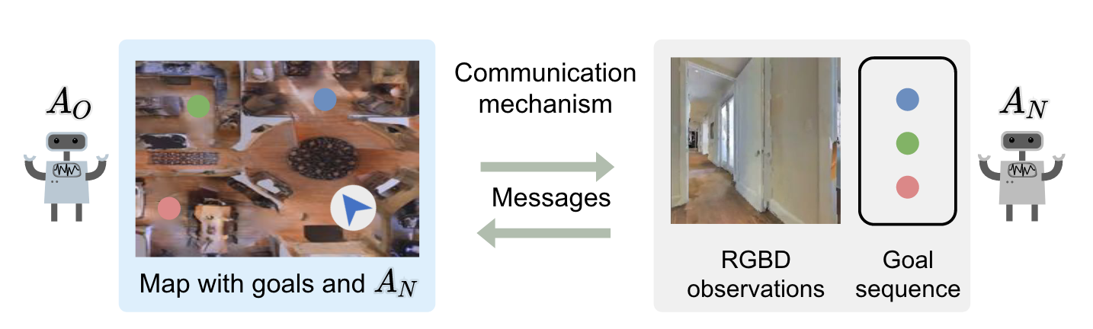
相关工作：动态多轮
交互场景：导航场景 [25]
存在的问题：
1. 传递的message是连续向量，与一般认为的语言应具有的离散形式不符
2. 仅在导航开始之前进行两轮的对话，因此同样不会在后续的移动中及时对智能体的错误移动进行纠正。
Notes:
这种是最接近真实场景的，但是也是研究的最少的

Slide 12
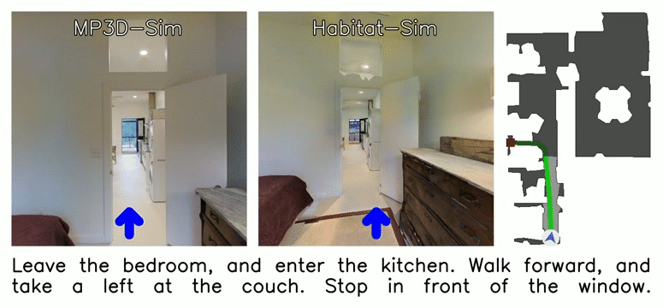
相关工作：局限性
现有的多智能体涌现语言研究存在如下问题：
问题1: 对于动态场景，缺乏合适的任务设计使得语言描述动态的指令信息。
问题2: 对于动态环境，传统方式不足以达成任务，需要设计更加有效的训练方法。
问题3: 在动态环境下，现有的语言评估方法不能直接用于评估动态环境下生成的语言。
本文目的在于研究一种基于涌现语言的智能体对话技术，实现多个智能体在动态环境中的多轮交互
Notes:
文字太多了，要删减
另外这里的表述要和后面对应

Slide 13
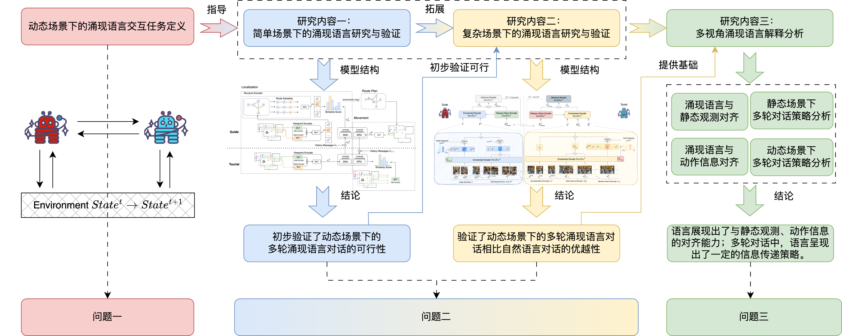
研究内容

Slide 14
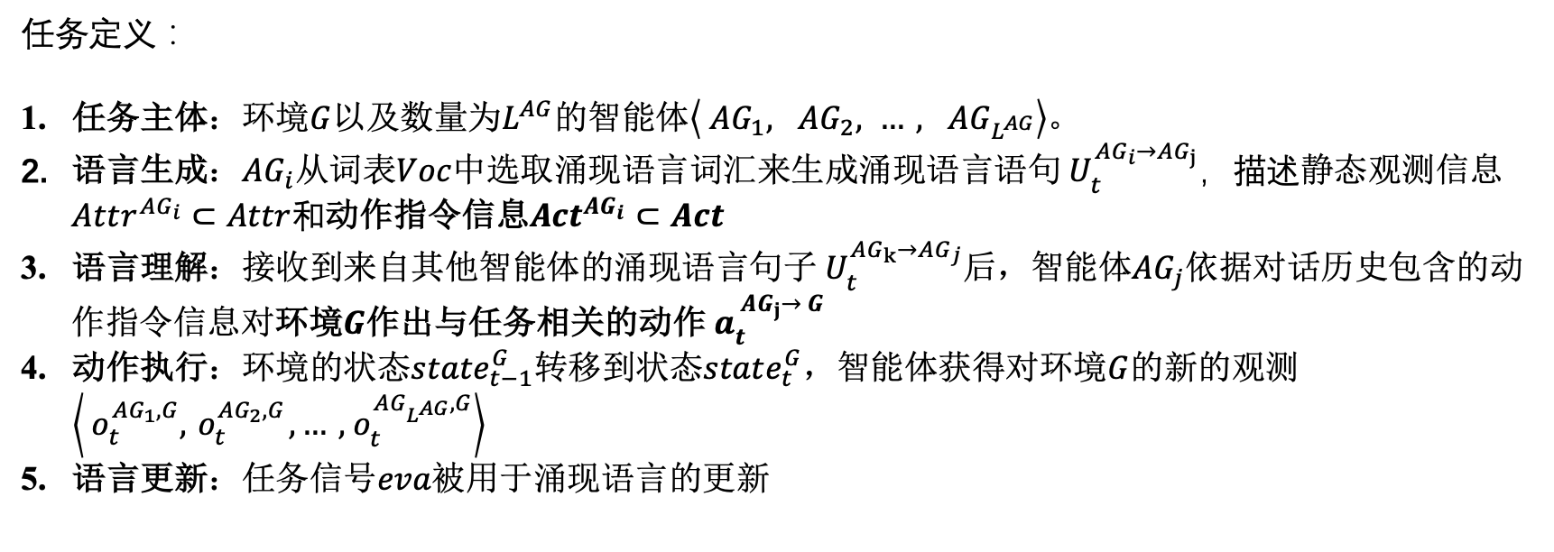
动态场景下的涌现语言交互任务
任务定义：
任务主体：环境$G$以及数量为$L^{AG}$的智能体$\left\langle AG_{1}, AG_{2}, …, AG_{L^{AG}}\right\rangle$。
语言生成：$AG_{i}$从词表$Voc$中选取涌现语言词汇来生成涌现语言语句${ U}_{t}^{AG_{i}→AG_{j}}$，描述静态观测信息$Attr^{AG_{i}}⊂Attr$和动作指令信息$Act^{AG_{i}}⊂Act$
语言理解：接收到来自其他智能体的涌现语言句子${ U}_{t}^{AG_{k}→AG_{j}}$后，智能体$AG_{j}$依据对话历史包含的动作指令信息对环境$G$作出与任务相关的动作${ a}_{t}^{ AG_{j}→ G}$
动作执行：环境的状态$state_{t−1}^{G}$转移到状态$state_{t}^{G}$，智能体获得对环境$G$的新的观测$\left\langle { o}_{t}^{AG_{1},G}, { o}_{t}^{AG_{2}, G}, …, { o}_{t}^{AG_{L^{AG}}, G}\right\rangle$
语言更新：任务信号$eva$被用于涌现语言的更新

Slide 15
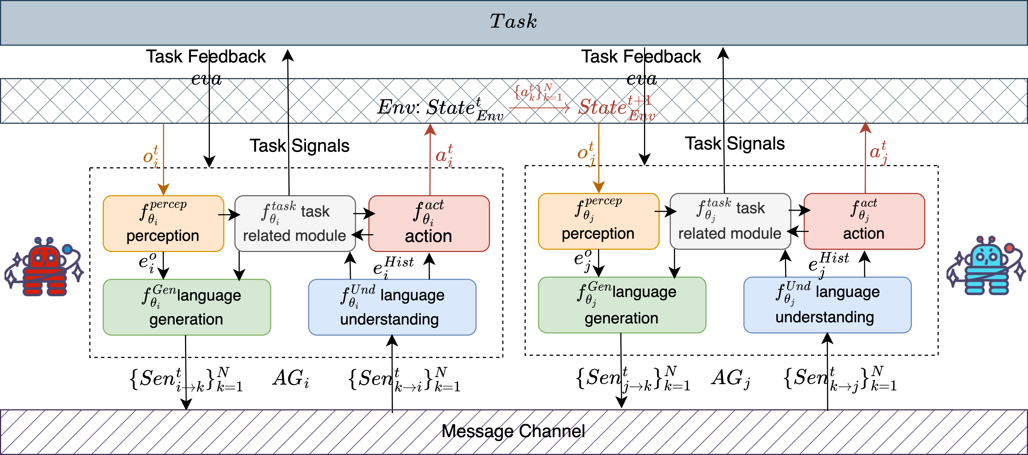
动态场景下的涌现语言交互任务
动态场景下的多轮涌现语言对话基本框架：

Slide 16
目录
1
研究背景
2
相关工作
3
研究内容一：简单场景下的涌现语言研究与验证
4
研究内容二：复杂场景下的涌现语言研究与验证
5
研究内容三：涌现语言分析
6
总结与展望
Notes:
有了一般性的任务定义后，我们开始研究内容一，在导航任务上进行验证

Slide 17
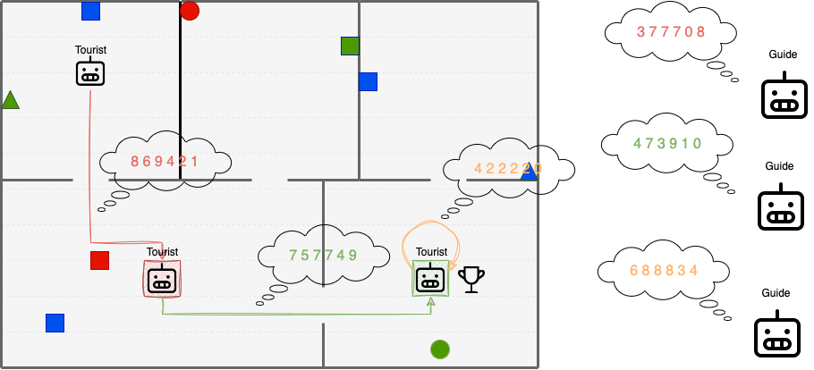
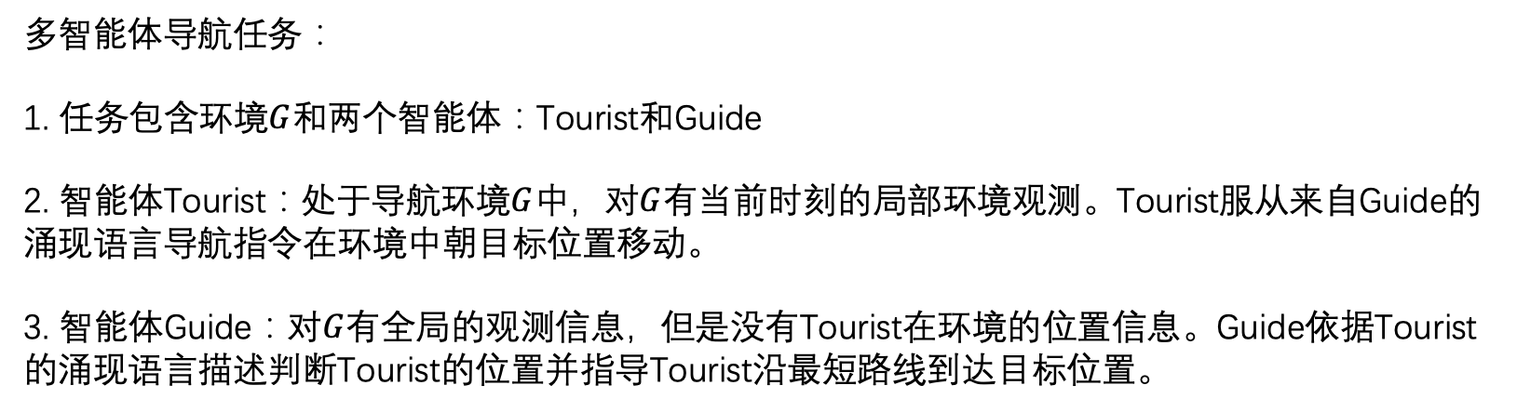
简单场景下的涌现语言研究与验证：任务描述
多智能体导航任务：
1. 任务包含环境$G$和两个智能体：Tourist和Guide
2. 智能体Tourist：处于导航环境$G$中，对$G$有当前时刻的局部环境观测。Tourist服从来自Guide的涌现语言导航指令在环境中朝目标位置移动。
3. 智能体Guide：对$G$有全局的观测信息，但是没有Tourist在环境的位置信息。Guide依据Tourist的涌现语言描述判断Tourist的位置并指导Tourist沿最短路线到达目标位置。

Slide 18
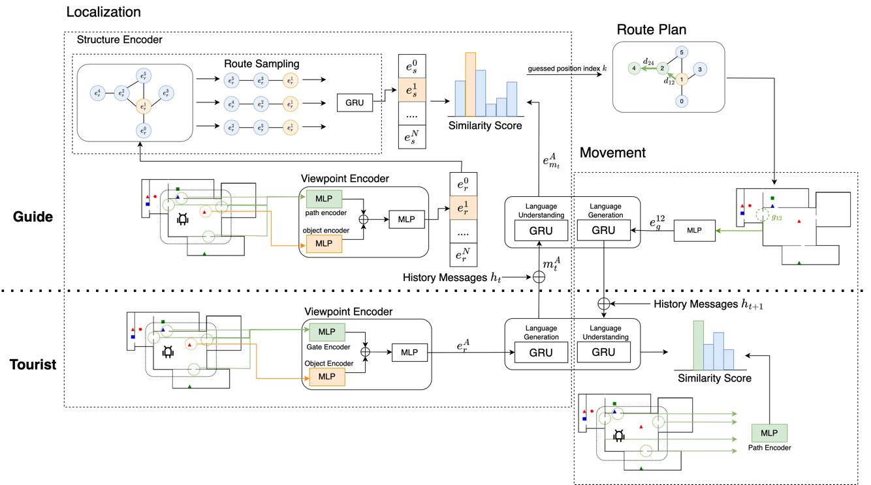


简单场景下的涌现语言研究与验证：模型结构

Slide 19
简单场景下的涌现语言研究与验证：实验设置
实验数据
构造的grid world场景数据集，每个场景包含6个房间，每个房间包含不定数量的物体，每个物体有3种可能的颜色和3种可能的形状 。
对比模型：
基于reconstruction task的离散表征模型discrete VAE
传输连续向量的模型
评价指标：
Acc：评估任务表现
topographic similarity (𝜌)：评估语言组合性的指标
Purity：控制房间的其他特征不变，只改变房间中物体的颜色、形状、所处位置，对涌现语言聚类。分别用颜色、形状、位置作为房间的类别标签，计算得到的purity评估语言中包含对应信息的多少。

Slide 20
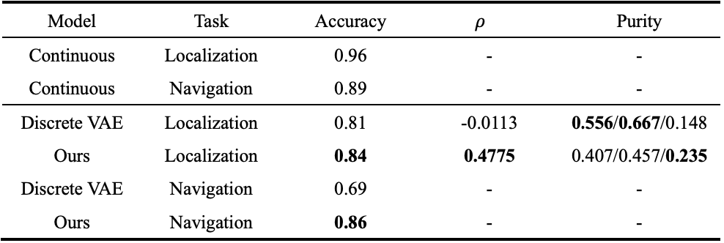
简单场景下的涌现语言研究与验证：实验分析
结论：相比基于reconstruction task的Discrete VAE，我们的方法有更好的任务表现，涌现语言具有更好的组合性。从purity指标上，可以看出我们的涌现语言中包含了更多的物体位置信息（第三项），更少的颜色信息（第一项）、形状信息（第二项），这是因为物体位置信息有更多的类别，对于提升定位表现起到了更大的作用。

Slide 21
简单场景下的涌现语言研究与验证：实验分析
结论：相比基于reconstruction task的Discrete VAE，我们的方法有更好的任务表现，涌现语言具有更好的组合性。从purity指标上，可以看出我们的涌现语言中包含了更多的物体位置信息（第三项），更少的颜色信息（第一项）、形状信息（第二项），这是因为物体位置信息有更多的类别，对于提升定位表现起到了更大的作用。

Slide 22
简单场景下的涌现语言研究与验证：实验分析
结论：相比基于reconstruction task的Discrete VAE，我们的方法有更好的任务表现，涌现语言具有更好的组合性。从purity指标上，可以看出我们的涌现语言中包含了更多的物体位置信息（第三项），更少的颜色信息（第一项）、形状信息（第二项），这是因为物体位置信息有更多的类别，对于提升定位表现起到了更大的作用。

Slide 23
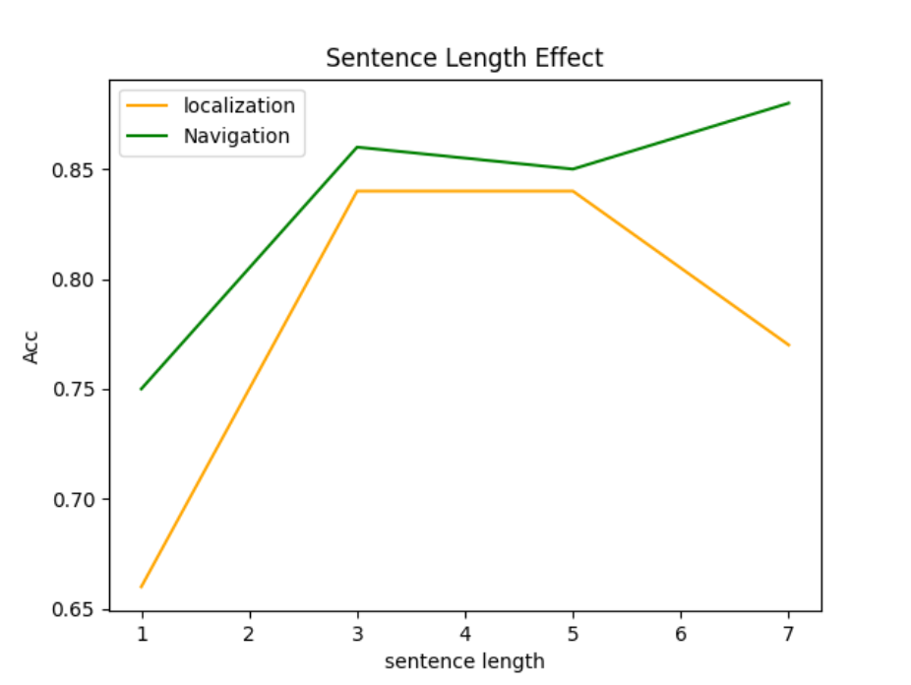
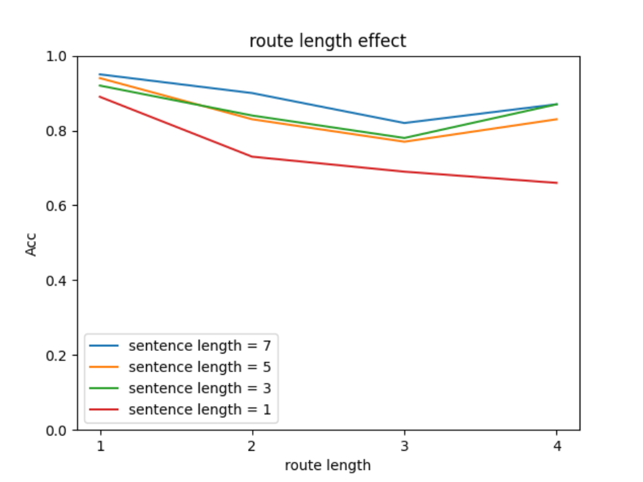
简单场景下的涌现语言研究与验证：实验分析
句子长度的影响
任务难度的影响
尽管句子长度越长，可表达的空间越大，但是由于动作空间扩大，使得强化学习方法的训练难度加大导致表现下降。
起始位置和目标位置之间的最短路线跳数用于表达任务难度，随着任务难度的增加，任务表现呈下降趋势。
Notes:
加个值 或者加个三角
一步一步高亮，解释每个过程，讲的过程中还可以闪

Slide 24
简单场景下的涌现语言研究与验证：实验分析
句子长度的影响
任务难度的影响
尽管句子长度越长，可表达的空间越大，但是由于动作空间扩大，使得强化学习方法的训练难度加大导致表现下降。
起始位置和目标位置之间的最短路线跳数用于表达任务难度，随着任务难度的增加，任务表现呈下降趋势。
Notes:
加个值 或者加个三角
一步一步高亮，解释每个过程，讲的过程中还可以闪

Slide 25
目录
1
研究背景
2
相关工作
3
研究内容一：简单场景下的涌现语言研究与验证
4
研究内容二：复杂场景下的涌现语言研究与验证
5
研究内容三：涌现语言分析
6
总结与展望

Slide 26
复杂场景下的涌现语言研究与验证：任务描述
多智能体导航任务：
1. 任务包含环境$G$和两个智能体：Tourist和Guide
2. 智能体Tourist：处于导航环境$G$中，对$G$有当前时刻的局部环境观测。Tourist服从来自Guide的涌现语言导航指令在环境中朝目标位置移动。
3. 智能体Guide：对$G$有全局的观测信息，但是没有Tourist在环境的位置信息。Guide依据Tourist的涌现语言描述判断Tourist的位置并指导Tourist沿最短路线到达目标位置。

Slide 27
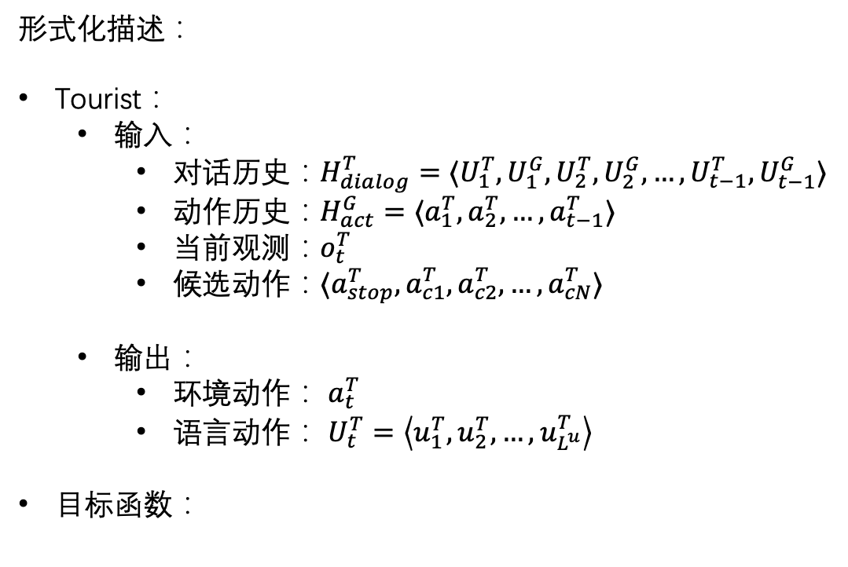
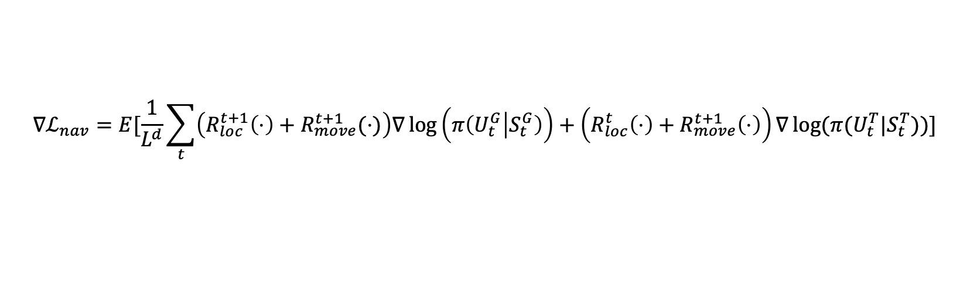
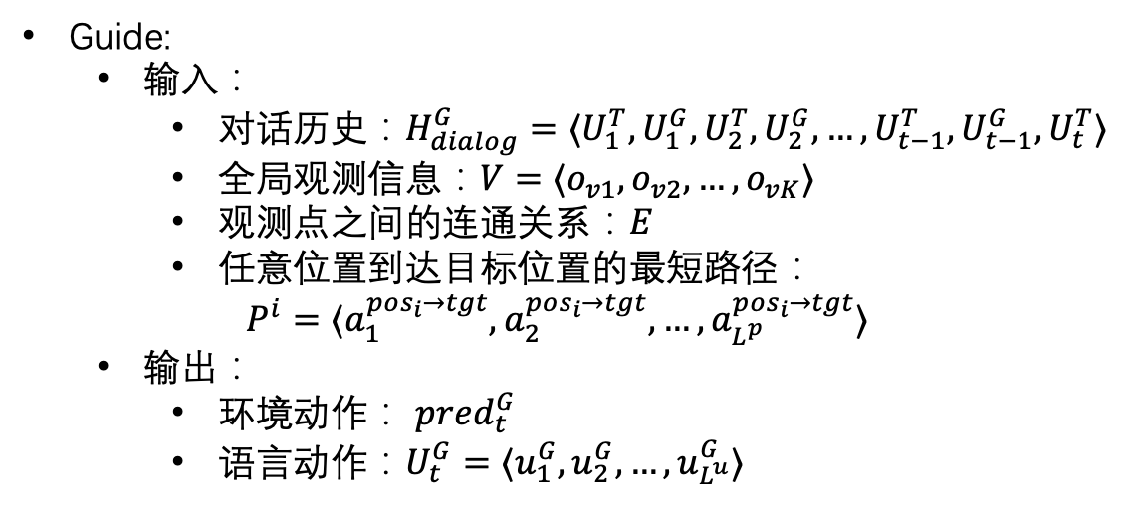
复杂场景下的涌现语言研究与验证：任务描述
形式化描述：
Tourist：
输入：
对话历史：$H_{dialog}^{T}=⟨U_{1}^{T}, U_{1}^{G}, U_{2}^{T}, U_{2}^{G}, …, U_{t−1}^{T}, U_{t−1}^{G}⟩$
动作历史：$H_{act}^{G}=⟨a_{1}^{T}, a_{2}^{T}, …, a_{t−1}^{T}⟩$
当前观测：$o_{t}^{T}$
候选动作：$⟨a_{stop}^{T}, a_{c1}^{T}, a_{c2}^{T}, …, a_{cN}^{T}⟩$
输出：
环境动作： $a_{t}^{T}$
语言动作： $U_{t}^{T}=\left\langle u_{1}^{T},u_{2}^{T},…, u_{L^{u}}^{T}\right\rangle$
目标函数：
Guide:
输入：
对话历史：$H_{dialog}^{G}=⟨U_{1}^{T}, U_{1}^{G}, U_{2}^{T}, U_{2}^{G}, …, U_{t−1}^{T}, U_{t−1}^{G}, U_{t}^{T}⟩$
全局观测信息：$V=⟨o_{v1}, o_{v2}, …, o_{vK}⟩$
观测点之间的连通关系：$E$
任意位置到达目标位置的最短路径：
$$P^{i}=⟨a_{1}^{pos_{i}→tgt}, a_{2}^{pos_{i}→tgt}, …, a_{L^{p}}^{pos_{i}→tgt}⟩$$
输出：
环境动作： $pred_{t}^{G}$
语言动作：$U_{t}^{G}=⟨u_{1}^{G}, u_{2}^{G},…, u_{L^{u}}^{G}⟩$
$$∇ℒ_{nav}=E[\frac{1}{L^{d}}\sum_{t}{\left(R_{loc}^{t+1}\left(⋅\right)+R_{move}^{t+1}(⋅)\right)∇\log\left(π\left(U_{t}^{G} | S_{t}^{G}\right)\right)+\left(R_{loc}^{t}\left(⋅\right)+R_{move}^{t+1}\left(⋅\right)\right)∇\log{(π(U_{t}^{T}|S_{t}^{T}))}}]$$

Slide 28
复杂场景下的涌现语言研究与验证
阶段一：预训练
阶段二：联合训练
Sub-task 1:
定位任务
导航任务
Sub-task 2:移动任务

Slide 29
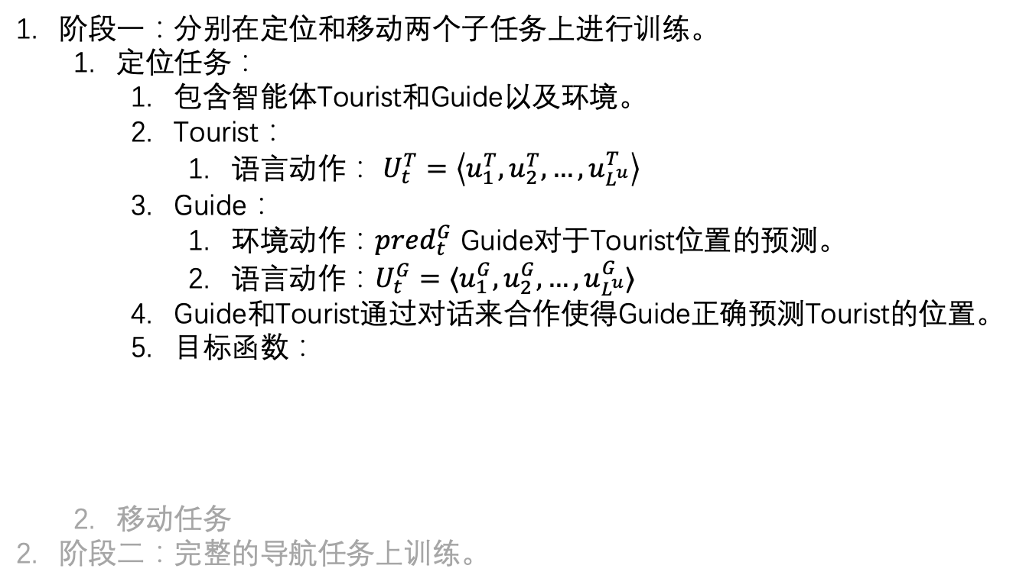
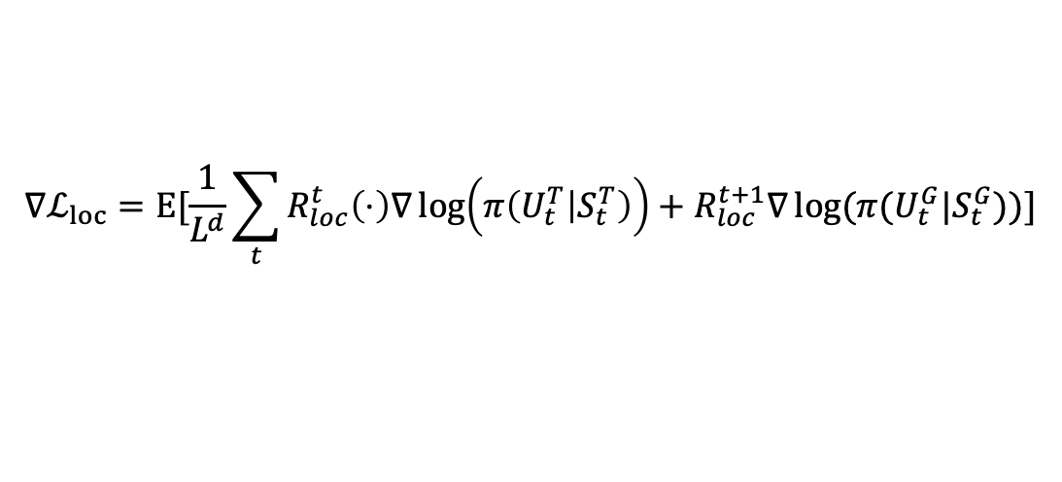
复杂场景下的涌现语言研究与验证
阶段一：分别在定位和移动两个子任务上进行训练。
定位任务：
包含智能体Tourist和Guide以及环境。
Tourist：
语言动作： $U_{t}^{T}=\left\langle u_{1}^{T},u_{2}^{T},…, u_{L^{u}}^{T}\right\rangle$
Guide：
环境动作：$pred_{t}^{G}$ Guide对于Tourist位置的预测。
语言动作：$U_{t}^{G}=⟨u_{1}^{G}, u_{2}^{G},…, u_{L^{u}}^{G}⟩$
Guide和Tourist通过对话来合作使得Guide正确预测Tourist的位置。
目标函数：
移动任务
阶段二：完整的导航任务上训练。
$$∇ℒ_{loc}=E[\frac{1}{L^{d}}\sum_{t}{R_{loc}^{t}\left(⋅\right)∇\log\left(π\left(U_{t}^{T} | S_{t}^{T}\right)\right)+R_{loc}^{t+1}∇\log{(π(U_{t}^{G}|S_{t}^{G}))}}]$$

Slide 30
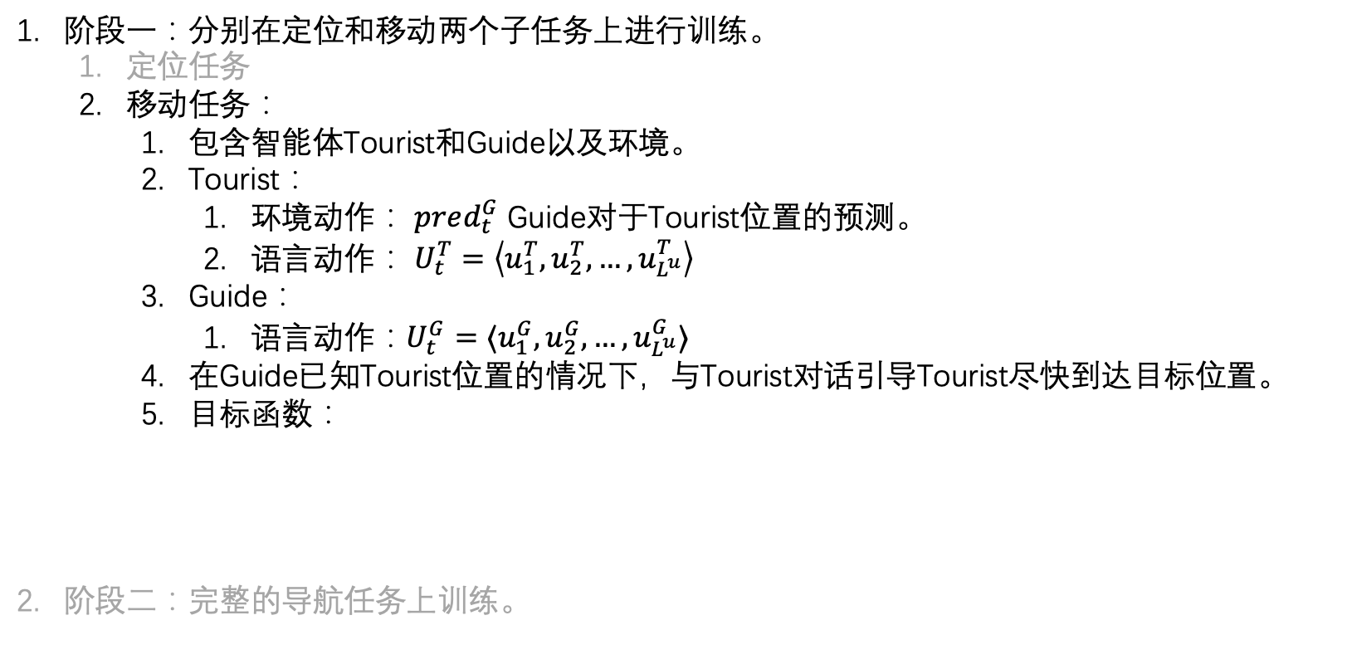
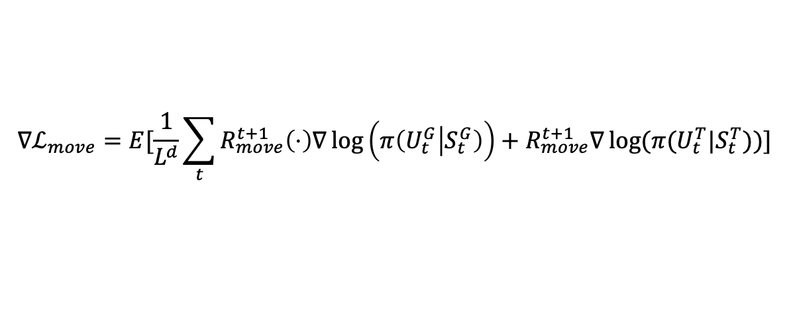
复杂场景下的涌现语言研究与验证
阶段一：分别在定位和移动两个子任务上进行训练。
定位任务
移动任务：
包含智能体Tourist和Guide以及环境。
Tourist：
环境动作： $pred_{t}^{G}$ Guide对于Tourist位置的预测。
语言动作： $U_{t}^{T}=\left\langle u_{1}^{T},u_{2}^{T},…, u_{L^{u}}^{T}\right\rangle$
Guide：
语言动作：$U_{t}^{G}=⟨u_{1}^{G}, u_{2}^{G},…, u_{L^{u}}^{G}⟩$
在Guide已知Tourist位置的情况下，与Tourist对话引导Tourist尽快到达目标位置。
目标函数：
阶段二：完整的导航任务上训练。
$$∇ℒ_{move}=E[\frac{1}{L^{d}}\sum_{t}{R_{move}^{t+1}\left(⋅\right)∇\log\left(π\left(U_{t}^{G} | S_{t}^{G}\right)\right)+R_{move}^{t+1}∇\log{(π(U_{t}^{T}|S_{t}^{T}))}}]$$

Slide 31
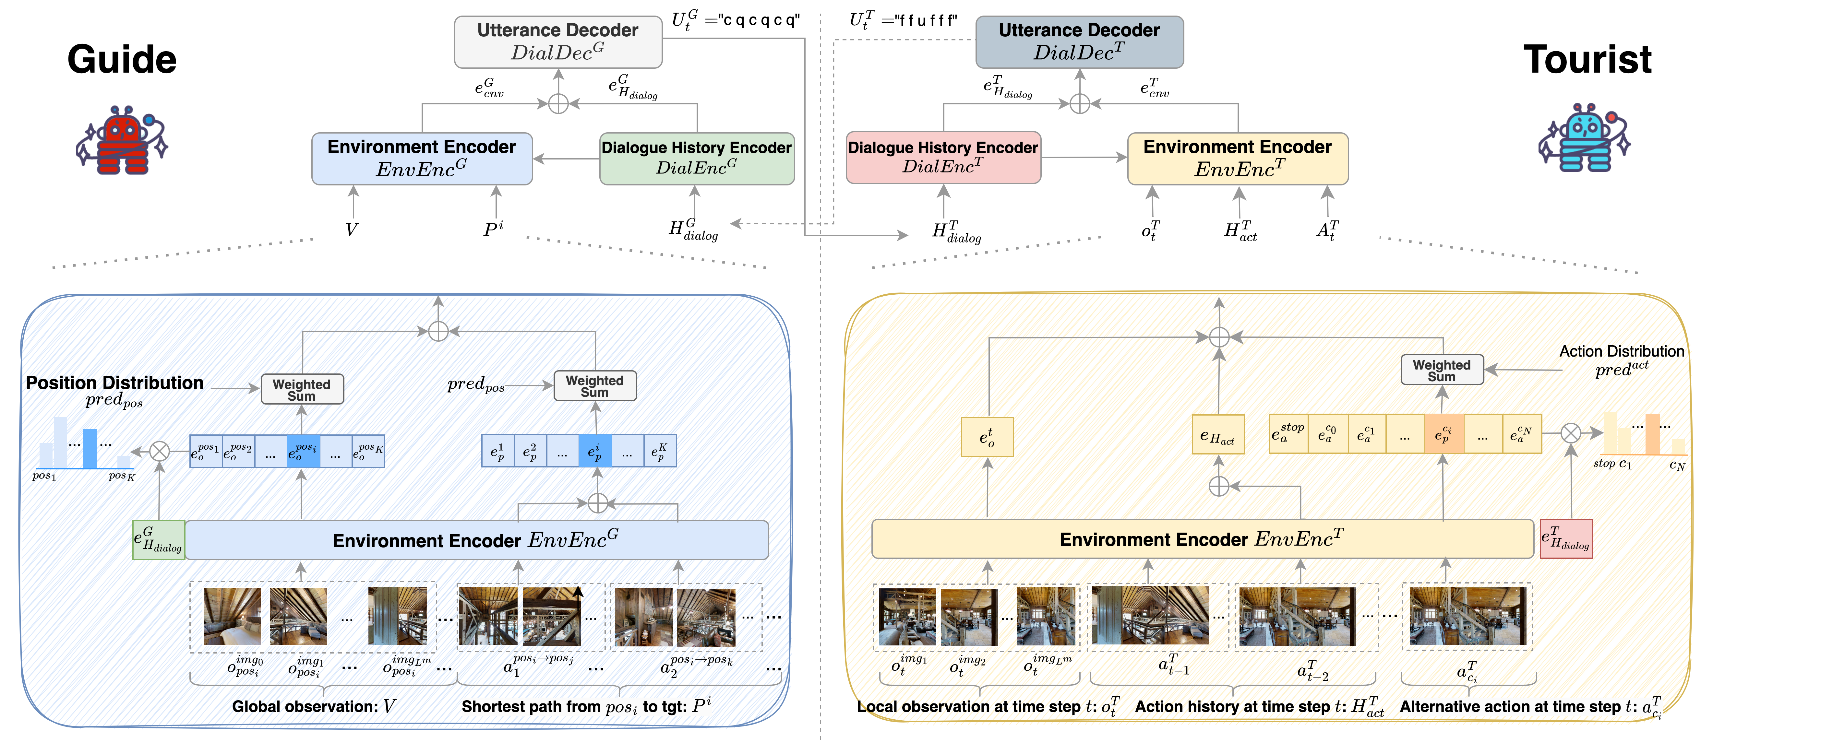
复杂场景下的涌现语言研究与验证：
复杂场景下的涌现语言研究与验证：模型结构

Slide 32
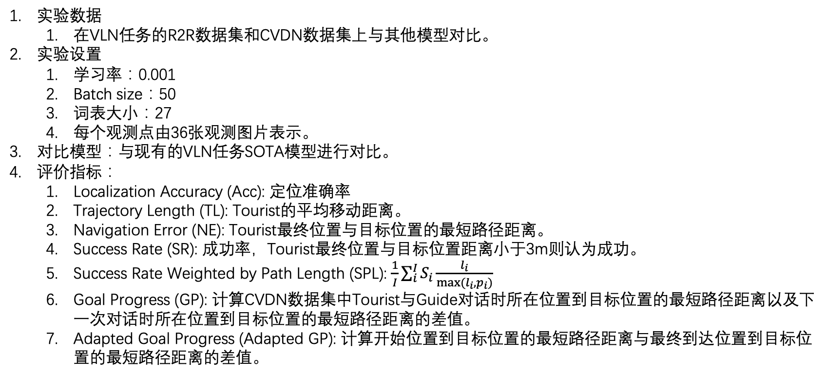
复杂场景下的涌现语言研究与验证：实验设置
实验数据
在VLN任务的R2R数据集和CVDN数据集上与其他模型对比。
实验设置
学习率：0.001
Batch size：50
词表大小：27
每个观测点由36张观测图片表示。
对比模型：与现有的VLN任务SOTA模型进行对比。
评价指标：
Localization Accuracy (Acc): 定位准确率
Trajectory Length (TL): Tourist的平均移动距离。
Navigation Error (NE): Tourist最终位置与目标位置的最短路径距离。
Success Rate (SR): 成功率，Tourist最终位置与目标位置距离小于3m则认为成功。
Success Rate Weighted by Path Length (SPL): $\frac{1}{I}\sum_{i}^{I}{S_{i}}\frac{l_{i}}{max⁡(l_{i}, p_{i})}$
Goal Progress (GP): 计算CVDN数据集中Tourist与Guide对话时所在位置到目标位置的最短路径距离以及下一次对话时所在位置到目标位置的最短路径距离的差值。
Adapted Goal Progress (Adapted GP): 计算开始位置到目标位置的最短路径距离与最终到达位置到目标位置的最短路径距离的差值。

Slide 33
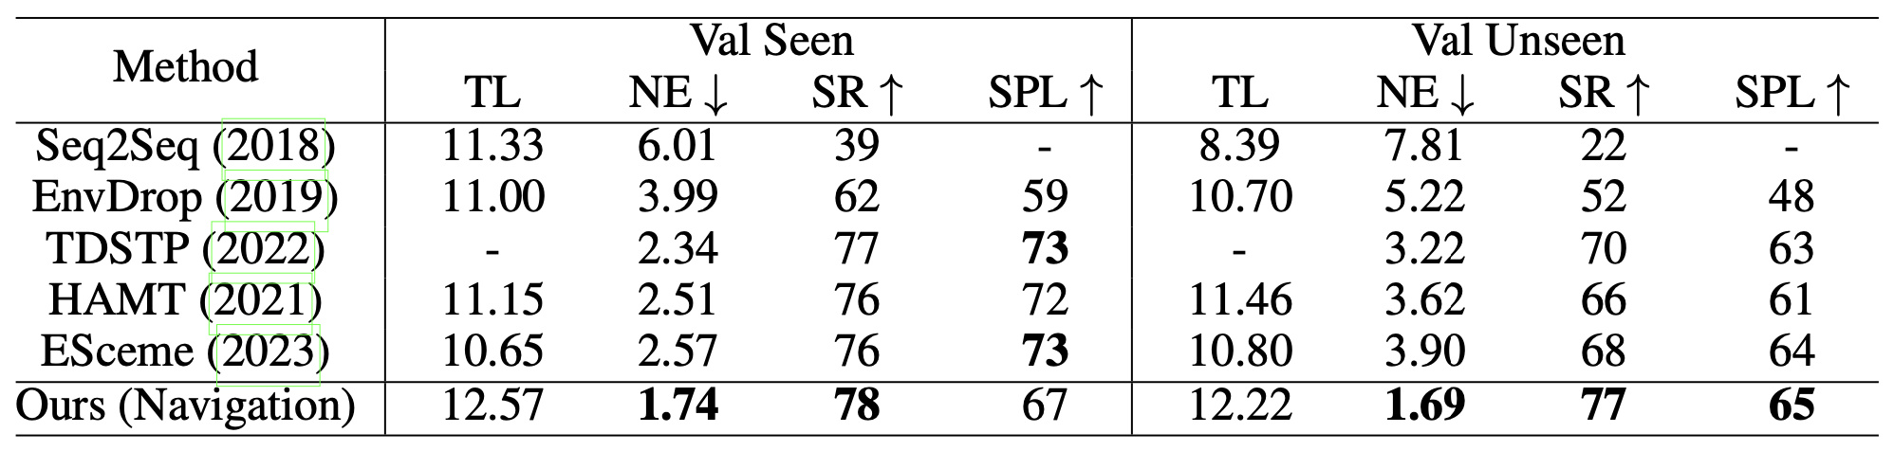
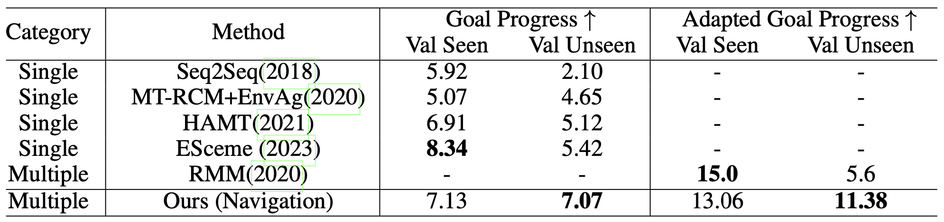
复杂场景下的涌现语言研究与验证：实验分析
在R2R数据集上该方法与现有方法的对比。
在CVDN数据集上该方法与现有方法的对比。
尽管该方法建模了两方智能体，并且没有使用任何的标注数据，仍然能获得与现有的VLN方法可比的表现，证明了我们的方法在导航任务上的可行性，以及涌现语言相比自然语言的优越性。

Slide 34
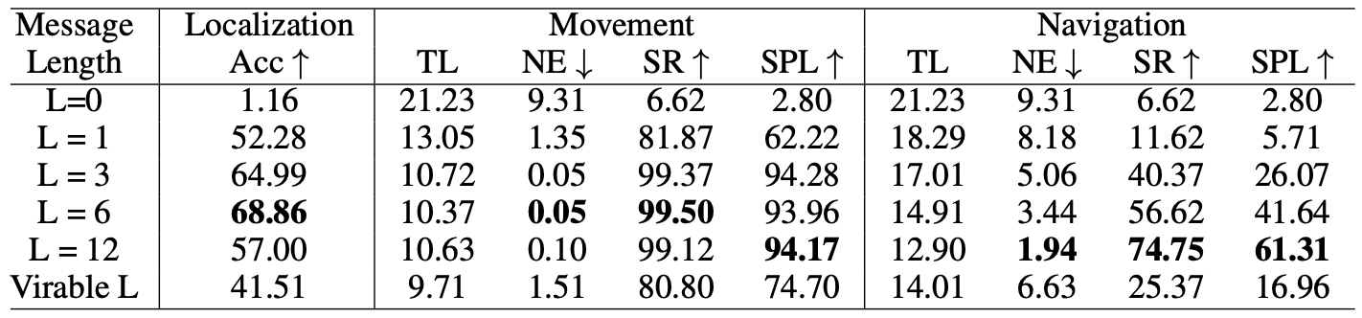
复杂场景下的涌现语言研究与验证：实验分析
句子长度的影响
尽管句子长度越长，可表达的空间越大，但是由于动作空间扩大，使得强化学习方法的训练难度加大导致表现下降。

Slide 35
复杂场景下的涌现语言研究与验证：实验分析
句子长度的影响
尽管句子长度越长，可表达的空间越大，但是由于动作空间扩大，使得强化学习方法的训练难度加大导致表现下降。

Slide 36
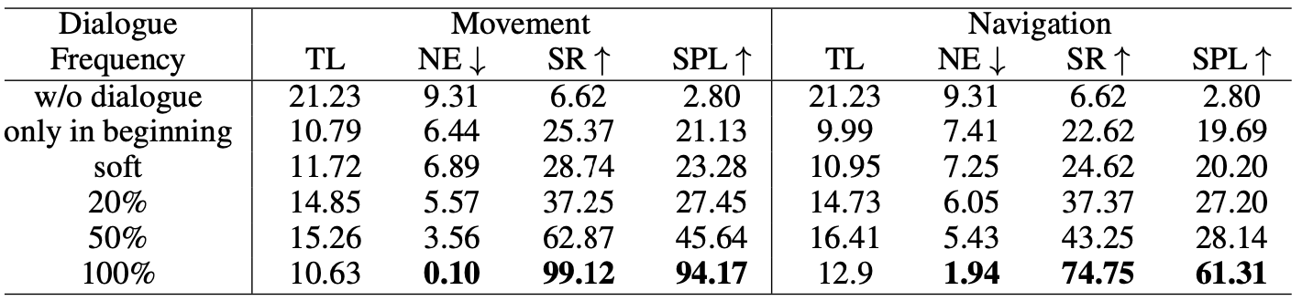
复杂场景下的涌现语言研究与验证：实验分析
对话频率的影响
对话越频繁，传输的信息量越大，表现上升。通过对比发现 only in beginning 相比更频繁的对话情况（soft，20%，50%，100%）表现更差，说明仅仅在开始时进行交流是不足够的，证明了信息不是在第一轮就传输全部的信息，而是逐步传递信息。

Slide 37
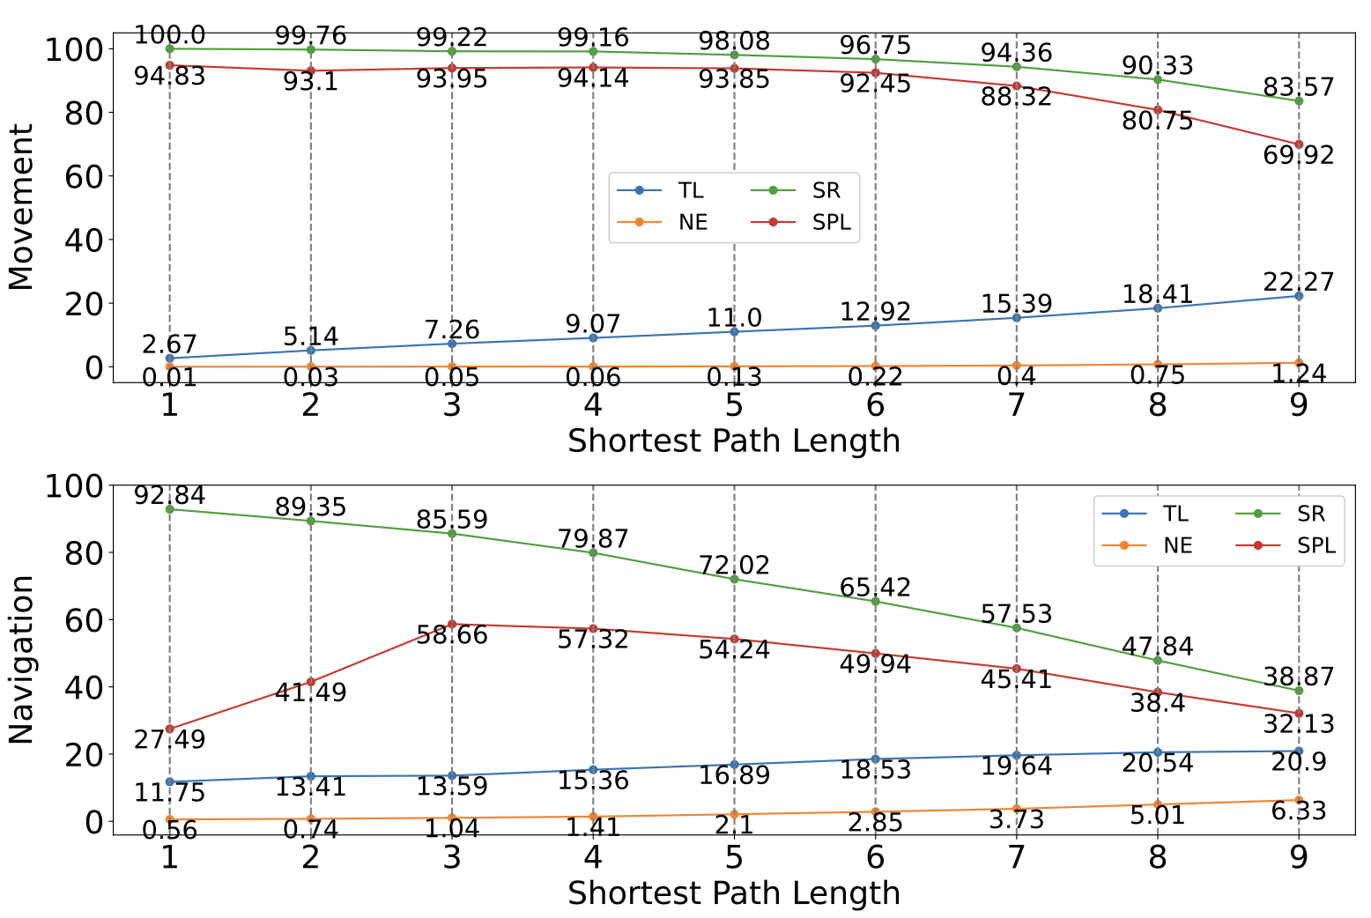
复杂场景下的涌现语言研究与验证：实验分析
任务难度的影响
开始位置到目标位置的最短跳数用于衡量任务难度。
随着任务难度的增加，模型表现下降。
Notes:
任务难度影响那里要解释清楚。
画箭头得到结论

Slide 38
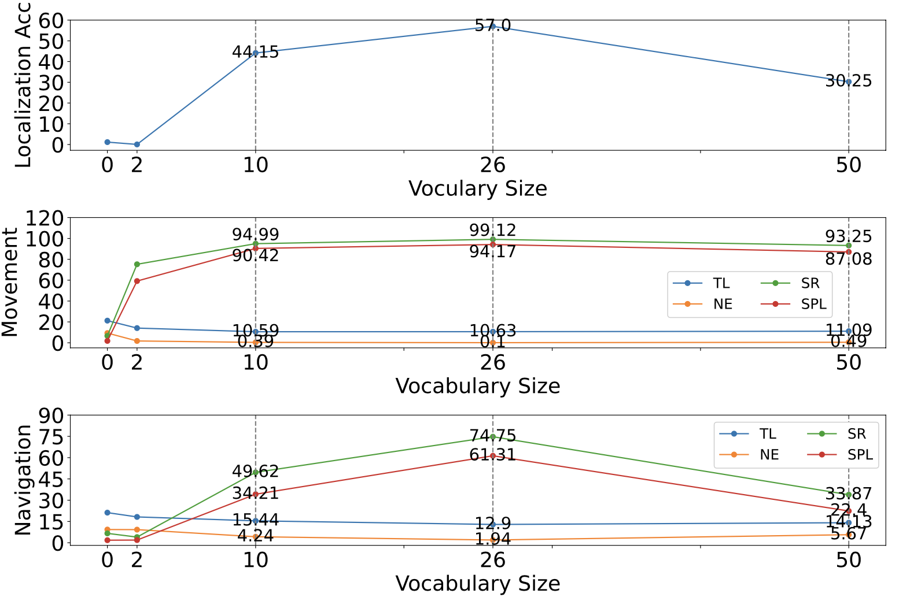
复杂场景下的涌现语言研究与验证：实验分析
词表大小的影响
类似于句子长度影响的结论，词表的扩大使得动作空间加大，表现下降。

Slide 39
复杂场景下的涌现语言研究与验证：实验分析
词表大小的影响
类似于句子长度影响的结论，词表的扩大使得动作空间加大，表现下降。

Slide 40
目录
1
研究背景
2
相关工作
3
研究内容一：简单场景下的涌现语言研究与验证
4
研究内容二：复杂场景下的涌现语言研究与验证
5
研究内容三：涌现语言分析
6
总结与展望

Slide 41
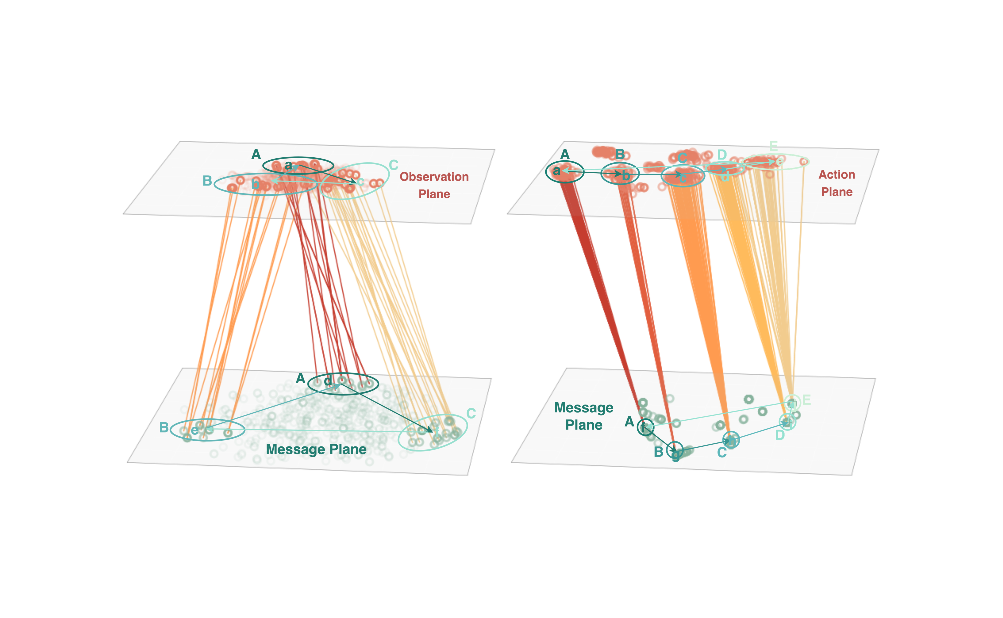
涌现语言分析
(a) Message and vision grounding.
(b) Message and action grounding.
（1）相近的observation vector对应的message vector也相近
（2）message可以捕捉到observation之间的关联关系
Notes:
放两页，着重讲其中一页，字太多了，直接放结论，平面的线放浅
图(a) 将observation vectors和message vectors映射到2维空间，并对observation vectors进行聚类，A、B、C分别为一个簇，将其中的observation和对应message连线，可以发现相近的observation vector所对应的message vector也相近。对簇的中心进行连线，可以发现平行关系，说明message可以表达出observation之间的关联关系。在图(b)中也有类似的发现。

Slide 42
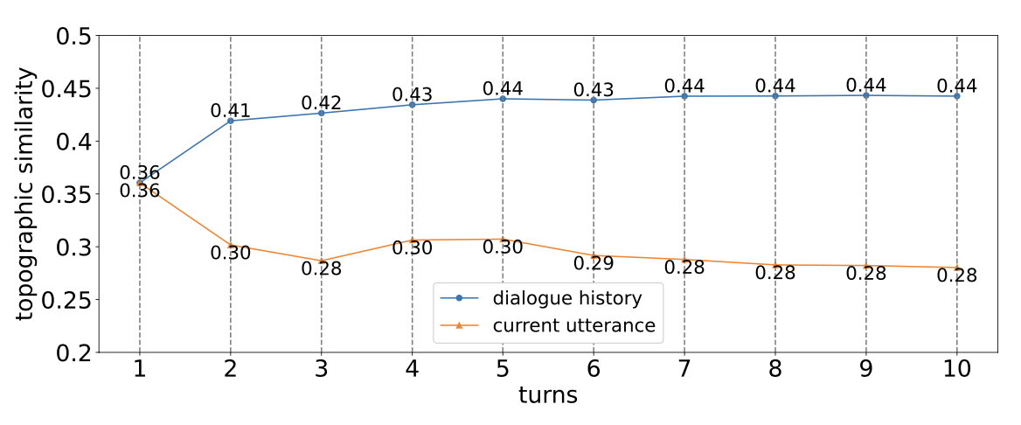
涌现语言分析
对于定位任务，分别采用两种方法计算topographic similarity：
直到当前轮的对话历史与观测向量之间计算topographic similarity（dialogue history）
当前轮的message与观测向量之间计算topographic similarity （current utterance）
（1）每一轮的对话在对对话历史提供的信息做补充。
（2）第一轮句子包含了最多的信息。
（3）作为一个组合性指标，它较高的分数证明了涌现语言有效的对任务关联特征进行了组合。
Notes:
直接说结论，字太多了
可以观测到随着轮数增加dialogue history的分数逐渐上升，current utterance的分数逐渐下降。说明每一轮的对话在对对话历史提供的信息做补充，并且第一轮句子包含了最多的信息。Topographic similarity 作为一个组成性指标，它较高的分数证明了涌现语言有效的对任务关联的特征进行了组合。

Slide 43
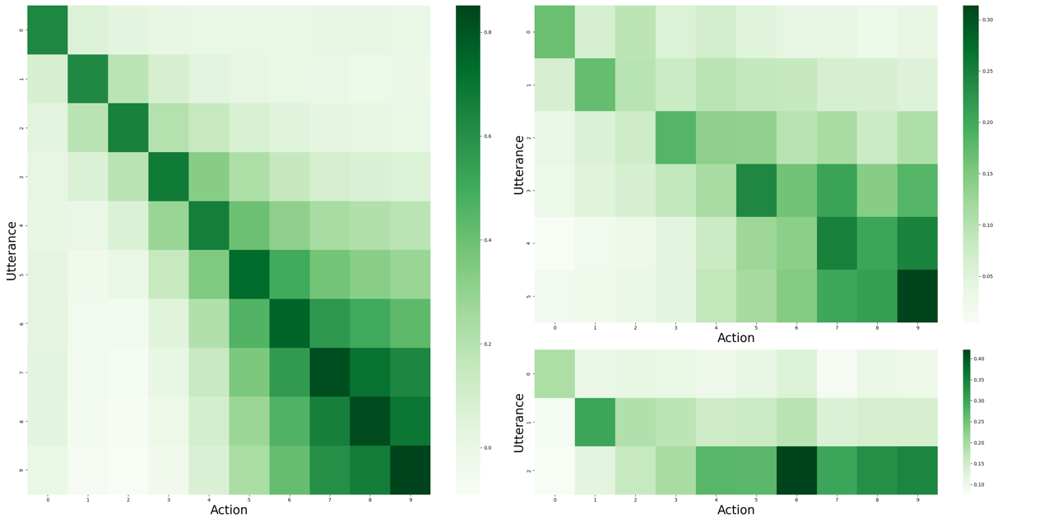
涌现语言分析
分别在100%、50%、20%的频率下分析对应每个轮次的涌现语言与对应动作编码之间的topographic similarity。
可以观测到语言总是倾向于描述从当前时刻直到下一次对话时刻之间的动作序列。

Slide 44
目录
1
研究背景
2
相关工作
3
简单场景下的涌现语言研究与验证
4
复杂场景下的涌现语言研究与验证
5
涌现语言分析
6
总结与展望

Slide 45
总结与展望
当前工作总结：
1.分析了现有涌现语言存在的问题并基于此提出了基于动态环境的涌现语言对话任务，并在简单的Grid World场景下初步验证了可行性。
2. 将问题拓展到更接近真实场景的任务中，并任务分解成2个阶段，并在第一阶段设计了定位和移动两个子任务，帮助任务的训练。
3.通过实验发现模型可以与现有的VLN的工作在NE、SR等指标上有可比的表现，证明了涌现语言相比自然语言的优越性。通过消融实验探究了句子长度、对话频率、词表大小、任务难度对结果的影响，并对涌现的语言进行了分析。

Slide 46
总结与展望
未来展望：
1.目前语言涌现的研究工作仍然处于初始阶段，缺少公开的任务基准(benchmark)，统一的数据集。
2.现有的语言涌现工作对涌现语言跨任务的泛化能力的探索仍然有限，因此如何让语言具备在多个任务上的泛化能力仍需要未来更多工作的深入探索。

Slide 47
[1] Chaabouni R, Kharitonov E, Dupoux E, et al. Anti-efficient encoding in emergent communication[J]. Advances in Neural Information Processing Systems, 2019, 32.
[2] Xu Z, Niethammer M, Raffel C A. Compositional generalization in unsupervised compositional representation learning: A study on disentanglement and emergent language[J]. Advances in Neural Information Processing Systems, 2022, 35: 25074-25087.
[3] Chen S, Yang Y, Su R. Deep reinforcement learning with emergent communication for coalitional negotiation games[J]. Math. Biosci. Eng, 2022, 19(5): 4592-4609.
[4] Garcia W, Clouse H, Butler K. Disentangling categorization in multi-agent emergent communication[C]//Proceedings of the 2022 Conference of the North American Chapter of the Association for Computational Linguistics: Human Language Technologies. 2022: 4523-4540.
[5] Mu Y, Yao S, Ding M, et al. EC2: Emergent communication for embodied control[C]//Proceedings of the IEEE/CVF Conference on Computer Vision and Pattern Recognition. 2023: 6704-6714.
[6] Steinert-Threlkeld S, Zhou X, Liu Z, et al. Emergent Communication Fine-tuning (EC-FT) for Pretrained Language Models[C]//Emergent Communication Workshop at ICLR 2022. 2022.
[7] Guo Y, Hao Y, Zhang R, et al. Emergent Communication for Rules Reasoning[J]. Advances in Neural Information Processing Systems, 2024, 36.
[8] Evtimova K, Drozdov A, Kiela D, et al. Emergent communication in a multi-modal, multi-step referential game[J]. arXiv preprint arXiv:1705.10369, 2017.
[9] Mu J, Goodman N. Emergent communication of generalizations[J]. Advances in neural information processing systems, 2021, 34: 17994-18007.
[10] Cao K, Lazaridou A, Lanctot M, et al. Emergent Communication through Negotiation[C]//International Conference on Learning Representations. 2018.
[11] Rita M, Tallec C, Michel P, et al. Emergent communication: Generalization and overfitting in lewis games[J]. Advances in neural information processing systems, 2022, 35: 1389-1404.
[12] Tucker M, Li H, Agrawal S, et al. Emergent discrete communication in semantic spaces[J]. Advances in Neural Information Processing Systems, 2021, 34: 10574-10586.
[13] Carmeli B, Meir R, Belinkov Y. Emergent quantized communication[C]//Proceedings of the AAAI Conference on Artificial Intelligence. 2023, 37(10): 11533-11541.
[14] Chaabouni R, Strub F, Altché F, et al. Emergent communication at scale[C]//International conference on learning representations. 2021.
[15] Bullard K, Meier F, Kiela D, et al. Exploring Zero-Shot Emergent Communication in Embodied Multi-Agent Populations[J]. 2020.
[16] Guo S, Ren Y, Mathewson K W, et al. Expressivity of Emergent Languages is a Trade-off between Contextual Complexity and Unpredictability[C]//International Conference on Learning Representations. 2021.
[17] Tucker M, Levy R P, Shah J, et al. Generalization and Translatability in Emergent Communication via Informational Constraints[C]//NeurIPS 2022 Workshop on Information-Theoretic Principles in Cognitive Systems. 2022.
[18] Dessì R, Kharitonov E, Marco B. Interpretable agent communication from scratch (with a generic visual processor emerging on the side)[J]. Advances in Neural Information Processing Systems, 2021, 34: 26937-26949.
[19] Feng Y, An B, Lu Z. Learning Multi-Object Positional Relationships via Emergent Communication[C]//Proceedings of the AAAI Conference on Artificial Intelligence. 2024, 38(16): 17371-17379.
[20] Kajic I, Aygün E, Precup D. Learning to cooperate: Emergent communication in multi-agent navigation[J]. 2020.
[21] Yao S, Yu M, Zhang Y, et al. Linking Emergent and Natural Languages via Corpus Transfer[C]//International Conference on Learning Representations. 2021.
[22] Taillandier V, Hupkes D, Sagot B, et al. Neural Agents Struggle to Take Turns in Bidirectional Emergent Communication[C]//ICLR 2023-11th International Conference on Learning Representation. 2023.
[23] Rita M, Strub F, Grill J B, et al. On the role of population heterogeneity in emergent communication[C]//International Conference on Learning Representations. 2021.
[24] Ueda R, Ishii T, Miyao Y. On the Word Boundaries of Emergent Languages Based on Harris's Articulation Scheme[C]//The Eleventh International Conference on Learning Representations. 2022.
[25] Patel S, Wani S, Jain U, et al. Interpretation of emergent communication in heterogeneous collaborative embodied agents[C]//Proceedings of the IEEE/CVF International Conference on Computer Vision. 2021: 15953-15963.
[26] Brandizzi N, Grossi D, Iocchi L. RLupus: Cooperation through emergent communication in The Werewolf social deduction game[J]. Intelligenza Artificiale, 2021, 15(2): 55-70.
[27] Tucker M, Levy R, Shah J A, et al. Trading off utility, informativeness, and complexity in emergent communication[J]. Advances in neural information processing systems, 2022, 35: 22214-22228.
[28] Eccles T, Bachrach Y, Lever G, et al. Biases for emergent communication in multi-agent reinforcement learning[J]. Advances in neural information processing systems, 2019, 32.
[29] Resnick C, Gupta A, Foerster J, et al. Capacity, Bandwidth, and Compositionality in Emergent Language Learning[C]//Proceedings of the 19th International Conference on Autonomous Agents and MultiAgent Systems. 2020: 1125-1133.
[30] Chaabouni R, Kharitonov E, Bouchacourt D, et al. Compositionality and Generalization In Emergent Languages[C]//Proceedings of the 58th Annual Meeting of the Association for Computational Linguistics. 2020: 4427-4442.
[31] Van Der Wal O, de Boer S, Bruni E, et al. The Grammar of Emergent Languages[C]//Proceedings of the 2020 Conference on Empirical Methods in Natural Language Processing (EMNLP). 2020: 3339-3359.
[32] Ren Y, Guo S, Labeau M, et al. Compositional languages emerge in a neural iterated learning model[C]//International Conference on Learning Representations. 2019.
[33] Gupta A, Lanctot M, Lazaridou A. Dynamic population-based meta-learning for multi-agent communication with natural language[J]. Advances in Neural Information Processing Systems, 2021, 34: 16899-16912.
[34] Li F, Bowling M. Ease-of-teaching and language structure from emergent communication[J]. Advances in neural information processing systems, 2019, 32.

Slide 48
[35] Havrylov S, Titov I. Emergence of language with multi-agent games: Learning to communicate with sequences of symbols[J]. Advances in neural information processing systems, 2017, 30.
[36] Lazaridou A, Hermann K M, Tuyls K, et al. Emergence of Linguistic Communication from Referential Games with Symbolic and Pixel Input[C]//International Conference on Learning Representations. 2018.
[37] Evtimova K, Drozdov A, Kiela D, et al. Emergent Communication in a Multi-Modal, Multi-Step Referential Game[C]//International Conference on Learning Representations. 2018.
[38] Li Y, Ponti E M, Vulić I, et al. Emergent Communication Pretraining for Few-Shot Machine Translation[C]//Proceedings of the 28th International Conference on Computational Linguistics. 2020: 4716-4731.
[39] Cao K, Lazaridou A, Lanctot M, et al. Emergent Communication through Negotiation[C]//International Conference on Learning Representations. 2018.
[40] Noukhovitch M, LaCroix T, Lazaridou A, et al. Emergent Communication under Competition[C]//Proceedings of the 20th International Conference on Autonomous Agents and MultiAgent Systems. 2021: 974-982.
[41] Kim J, Oh A. Emergent communication under varying sizes and connectivities[J]. Advances in Neural Information Processing Systems, 2021, 34: 17579-17591.
[42] Lee J, Cho K, Weston J, et al. Emergent Translation in Multi-Agent Communication[C]//International Conference on Learning Representations. 2018.
[43] Kharitonov E, Chaabouni R, Bouchacourt D, et al. Entropy minimization in emergent languages[C]//International Conference on Machine Learning. PMLR, 2020: 5220-5230.
[45] Kang Y, Wang T, de Melo G. Incorporating pragmatic reasoning communication into emergent language[J]. Advances in neural information processing systems, 2020, 33: 10348-10359.
[46] Lazaridou A, Peysakhovich A, Baroni M. Multi-Agent Cooperation and the Emergence of (Natural) Language[C]//International Conference on Learning Representations. 2016.
[47] Kottur S, Moura J, Lee S, et al. Natural Language Does Not Emerge ‘Naturally’in Multi-Agent Dialog[C]//Proceedings of the 2017 Conference on Empirical Methods in Natural Language Processing. 2017: 2962-2967.
[48] Liang P P, Chen J, Salakhutdinov R, et al. On Emergent Communication in Competitive Multi-Agent Teams[C]//Proceedings of the 19th International Conference on Autonomous Agents and Multiagent Systems. 2020.
[49] Lowe R, Gupta A, Foerster J, et al. On the interaction between supervision and self-play in emergent communication[C]//International Conference on Learning Representations. 2019.

Slide 49


请老师同学批评指正

Slide 50

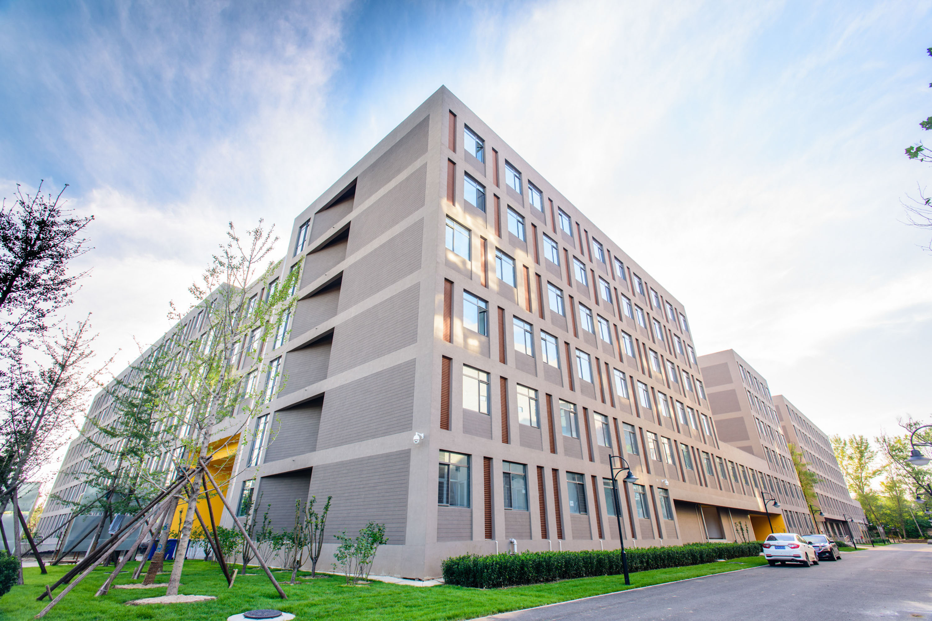
目录
1
请输入标题
2
请输入标题
3
请输入标题
4
请输入标题

Slide 51







请输入标题
你可以在这里加入一些文字作为时间轴的叙述或者项目的流程
你可以在这里加入一些文字作为时间轴的叙述或者项目的流程
你可以在这里加入一些文字作为时间轴的叙述或者项目的流程
你可以在这里加入一些文字作为时间轴的叙述或者项目的流程
你可以在这里加入一些文字作为时间轴的叙述或者项目的流程
你可以在这里加入一些文字作为时间轴的叙述或者项目的流程

Slide 52


请输入标题
更多大段的文字可以在这里填写
标题
更多大段的文字可以在这里填写
标题
你可以在这里填写饼形图的标题或者一些说明
更多大段的文字可以在这里填写
标题
标题
更多大段的文字可以在这里填写

Slide 53


1
请输入标题
你可以在这里输入一些关于这个题目的小说明。请调整角标的位置，使其与你在这个区域内输入的文字相协调。

Slide 54



请输入标题
标题
标题
在这里可以加入大段的叙述，以充实页面的内容。也可以像下面一样，更换不同颜色和字体，划分出内容的层次和结构。当然，如果你需要的话多复制几个也是可以的。
在这里可以加入大段的叙述，以充实页面的内容。也可以像下面一样，更换不同颜色和字体，划分出内容的层次和结构。当然，如果你需要的话多复制几个也是可以的。
在这里可以加入大段的叙述，以充实页面的内容。也可以像下面一样，更换不同颜色和字体，划分出内容的层次和结构。
在这里可以加入大段的叙述，以充实页面的内容。也可以像下面一样，更换不同颜色和字体，划分出内容的层次和结构。

Slide 55


2
请输入标题
你可以在这里输入一些关于这个题目的小说明。请调整角标的位置，使其与你在这个区域内输入的文字相协调。

Slide 56

请输入标题
标题
这里可以加入你需要的大段内容，也可以复制几遍做多段叙述。当然多段的叙述也可以更换字体和颜色以作区分。
图表的注释可以放在这里。左边的图表可以使用PowerPoint自己的图表系统，也可以使用自己生成的图表。但如果是自己生成的图表，透明或半透明的衬底会比全白的衬底更加美观。

Slide 57


3
请输入标题
你可以在这里输入一些关于这个题目的小说明。请调整角标的位置，使其与你在这个区域内输入的文字相协调。

